Slide 1

Web工程项目演示
社团管理系统
组号：W2-11
组长姓名：洪枝青
组长学号：13130130241
作者：6145工作室
时间：2016.6.14

Slide 2
一、项目介绍
学校社团管理系统是一个教育单位不可缺少的部分，它的内容对于学校的决策者和管理者来说都至关重要，所以学校社团管理系统应该能够为学校管理者提供充足的信息和快捷的查询手段，方便管理人员记录社团发展和活动开展情况。但是一直以来，学校社团管理一直处于管理的盲区，社团快速的发展扩大和传统人工管理方式已经格格不入，在管理中暴露出很多问题，如：效率低，保密性差，另外所用其时间长，产生大量的文件和数据，这对于查找，更新和维护都带来了不少的困难。因此，开发一套这样学校社团管理软件成为很有必要的事情。
本网站主要用于管理和维护在本学校注册过的各种社团，致力于展现每个社团的独有的风采面貌和历史沿革。除此之外，网站还用于公示社团的各种活动和与校内外社团的合作交流计划，促进不同社团之间的交流。

Slide 3
二、应用建模
功能需求建模（UML用例图）
内容建模（UML类图）
超文本建模
展示建模

Slide 4
二、应用建模----需求建模
社团管理系统的需求分析
（1）社团（成员和管理员）登录，注册，注销
（2）查询社团成员
（3）浏览社团活动
（4）发布社团活动
（5）报名参加社团活动
（6）成立新社团

Slide 5
二、应用建模----需求建模
确定参与者
社团管理系统的主要参与者有：网站管理员、社团成员和社团负责人，游客
确定用例（站在用户的角度）
社团管理系统的主要用例包括：社团（成员和管理员）注册、登录、注销，查询社团成员、浏览与发布社团活动、报名参加社团活动，申请成立新社团、填写社团资料、审核新社团

Slide 6
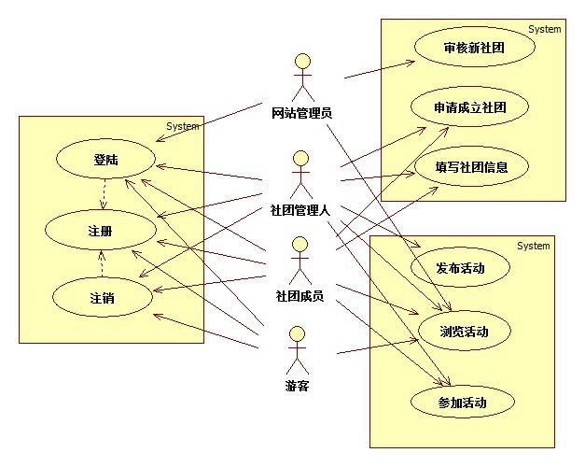
二、应用建模----需求建模

Slide 7
二、应用建模----内容建模
社团管理系统的主要类层次结构
社团类、普通人类、社员类、社团负责人类、游客类、通知类、活动消息类和网站管理人员类等

Slide 8
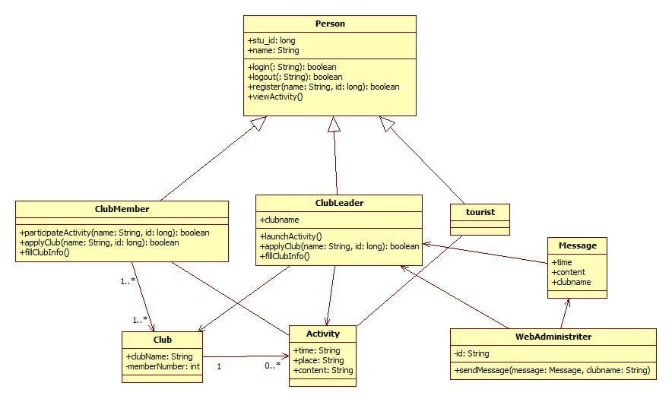
二、应用建模----内容建模

Slide 9
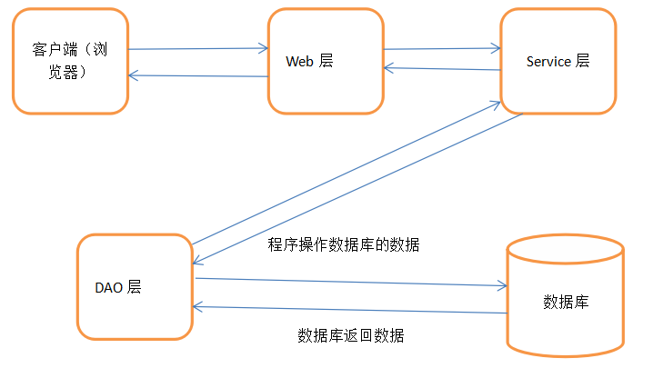
三、应用架构设计
社团管理系统采用多层架构设计，其逻辑结构图如下

Slide 10
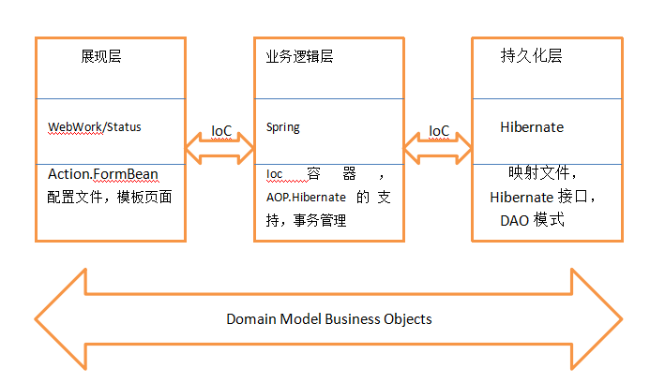
三、应用架构设计

Slide 11
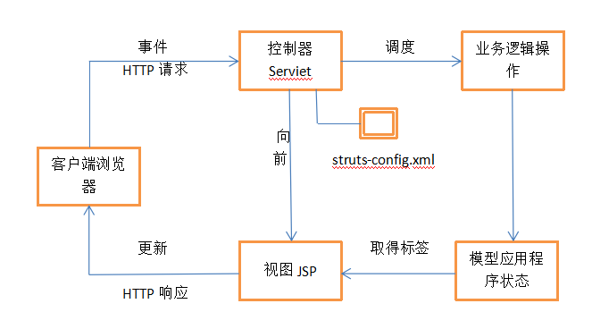
三、应用架构设计

Slide 12
四、应用设计
网站的设计方面本着以用户为中心的原则着力设计出用户友好型的web界面
采用分层设计的方法力争给提供最好的用户体验

Slide 13
导航栏
社团动态
社团管理
注册登录

Slide 14
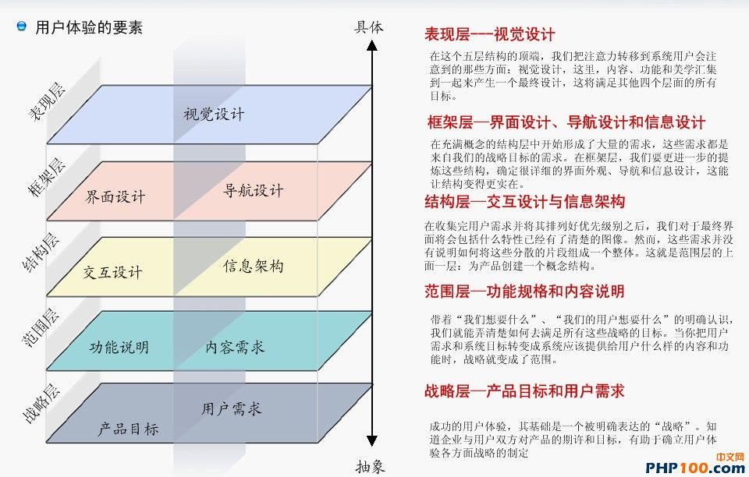
三、应用设计

